Slide 1
Project
Website
TechMedia
Giảng Viên | Mrs. Lê Mộng Thuý
Học Kỳ | II
Mã Lớp | T1.1907M0
Mã Nhóm | 2
Số TT | Tên Thành Viên | Mã Số
1. | Nguyễn Thị Phương Huyền | Student1215623
2. | Nguyễn Văn Trần Hòa | Student1215606
3. | Lê Hữu Nhân | Student1215633
4. | Trần Thanh Tân | Student1204486

Slide 2
Số TT | Nội Dung | Thành Viên | Kế Hoạch | Sự Chuẩn Bị
 |  |  | Ngày Bắt Đầu | Số Ngày Thực | Trạng Thái
1 | 1. Người dùng –Trang chủ 2. Quản trị - Trang chủ 3. Người dùng – Sản phẩm 4. Quản trị - Sản phẩm 5. Người dùng - Giỏ hàng 6. Quản trị - Giỏ hàng 7. Người dùng - Đơn hàng 8. Quản trị - Đơn hàng | Nguyễn Văn Trần Hòa | 22/5/2020 | 35 | Hoàn Thành
2 | 1. Người dùng – Đăng ký/đăng nhập. 2. Quản trị – Đăng nhập. 3. Người dùng – Thông tin. 4. Quản trị - Quản lý người dùng, admin. 5. Quản trị - Phân quyền. | Trần Thanh Tân
3 | 1. Người dùng – Feedback. 2. Quản trị - Feedback. | Lê Hữu Nhân
4 | 1. Người dùng - Tin tức, sự kiện 2. Quản trị - Tin tức, sự kiện | Nguyễn Thị Phương Huyền
5 | Những tính năng phụ còn lại… | Nguyễn Văn Trần Hòa Trần Thanh Tân Nguyễn Thị Phương Huyền Lê Hữu Nhân

Slide 3

Giới thiệu
cung cấp các sản phẩm như linh kiện PC, laptop
Tech
Media
Cung cấp cho người dùng cơ hội tìm hiểu thêm về các dòng,
nhãn hiệu khác nhau về linh kiện PC, laptop
cho phép người dùng xem các sản phẩm hiện có trên website
mua bất kỳ sản phẩm nào hiện có tại cửa hàng
mà không cần phải đến cửa hàng

Slide 4


Đối tượng người dùng
Quản trị viên
TechMedia
Khách hàng/ thành viên

Slide 5

Sử dụng công nghệ
PHP
TechMedia
Wampserver
TechMedia

Slide 6
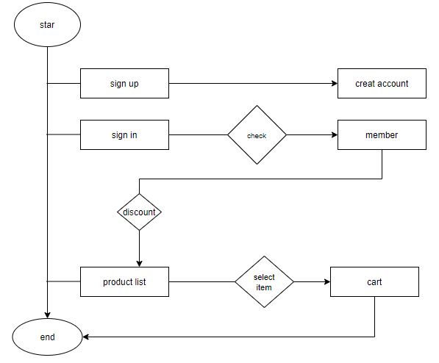
Chức năng
Người dùng

Slide 7
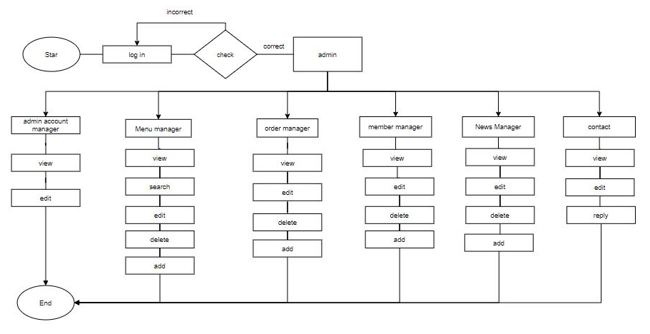
Chức năng
Quản trị trang web

Slide 8
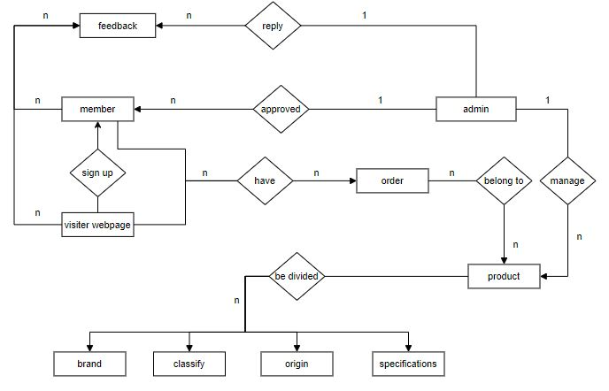
Sơ
đồ quan hệ

Slide 9
* Ưu điểm của Website:
Khách hàng có thể xem chi tiết hoặc tổng quan và đặt các sản phẩm có trên website.
Khách hàng có thể để lại feedback cho cửa hàng
Khách hàng cũng có thể xem địa chỉ đường đi của cửa hàng để đến tham quan, mua sắm trực tiếp thông qua mục Liên hệ
Có thể tìm kiếm cụ thể tên sản phẩm mà khách hàng cần.
Thành viên có thể sử dung mã giảm giá để mua các sản phẩm cần thiết.
Giúp tăng lợi nhuận của các cửa hàng, tên tuổi của các cửa hàng được nhiều người biết đến thông qua internet

Slide 10
* Nhược điểm:
Sản phẩm tại cửa hàng chưa còn hạn chế.
Thiết kế của web chưa được đẹp mắt lắm.

Slide 11
The end

